Slide 1

Фотоальбом
Познавательно-исследовательский проект «Маленькие почемучки»
Выполнила:
воспитатель первой категории
Августинова Светлана Владимировна МБДОУ
«ДС «Малыш»
с.Угловое Бахчисарайский район Республика Крым
Admin

Slide 2

Тип: познавательно - исследовательский
Продолжительность проекта: краткосрочный
Предмет исследования: неживая природа
(песок, вода, воздух, камни)
Участники проекта: дети 2группы раннего возраста, воспитатель группы (Августинова С.В.), родители.

Slide 3

Актуальность:
Познавательно-исследовательская деятельность детей дошкольного возраста – один из видов культурных практик, с помощью которых ребенок познает окружающий мир. Наблюдение за демонстрацией опытов и практическое упражнение в их воспроизведении позволяет детям стать первооткрывателями, исследователями того мира, который их окружает

Slide 4
Новизна:
ФГОС провозглашает деятельностный подход к образовательному процессу
(в ООД, совместной и самостоятельной деятельности). А это предполагает метод проб и ошибок, опыта, поиска, экспериментирования с последующими выводами, суждениями.

Slide 5
Цель проекта:
Развитие познавательного опыта и практических навыков детей в исследовательской деятельности.

Slide 6
Задачи проекта:
1. Продолжать воспитывать у детей познавательный интерес к окружающему миру.
2. Развивать любознательность, понимание простейших причинно-следственных отношений в системе «действие – результат».
3. Воспитывать познавательную активность малыша, желание узнавать новое, наблюдать, запоминать, сравнивать, экспериментировать; обогащать чувственный опыт ребенка, развивать мелкую моторику рук.
4. Воспитывать эстетические чувства, желание оберегать и создавать красивое.

Slide 7


Slide 8

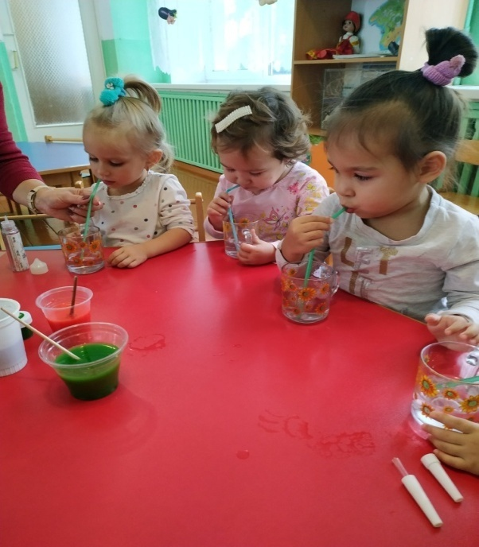
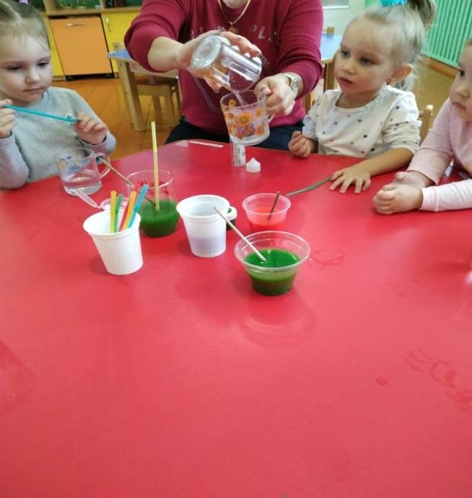
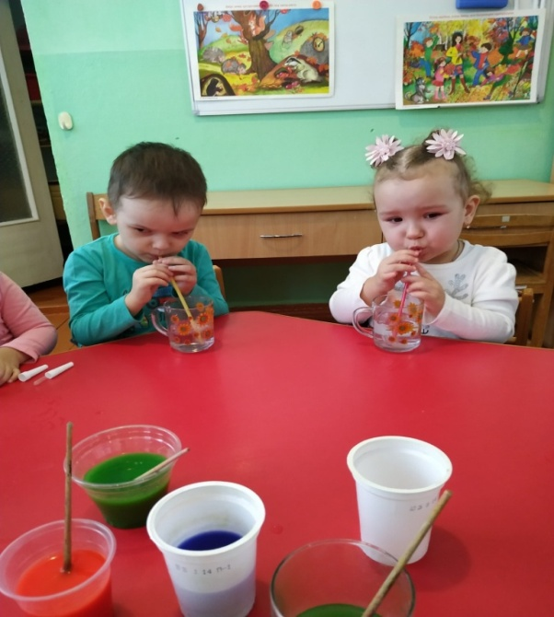
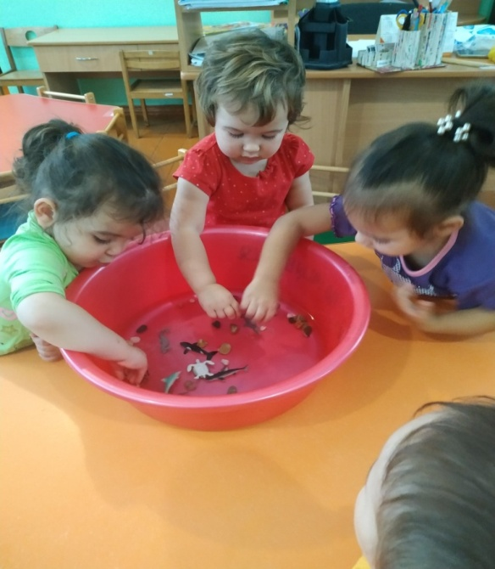
Знакомство со свойствами воды

Slide 9
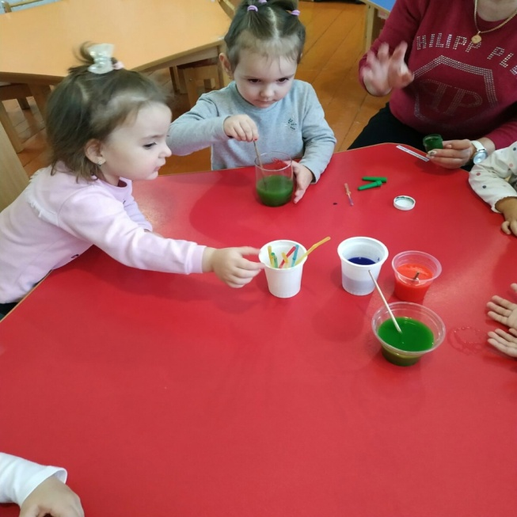
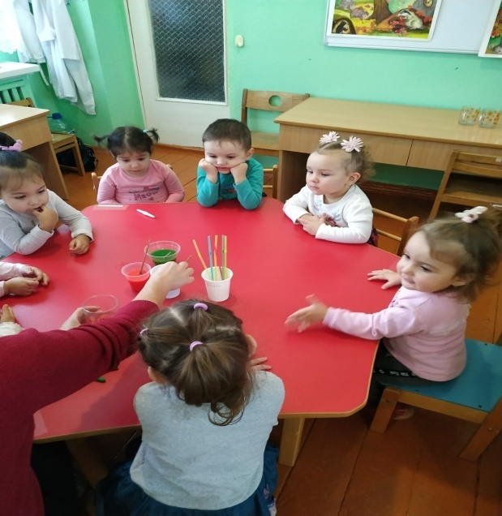
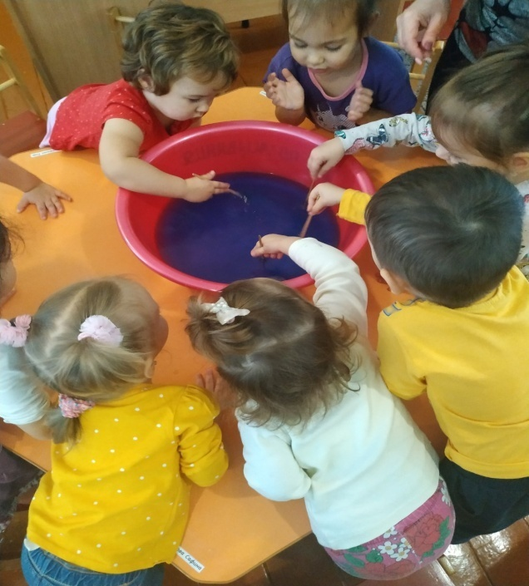
Р а з у к р а с и м водичку

Slide 10
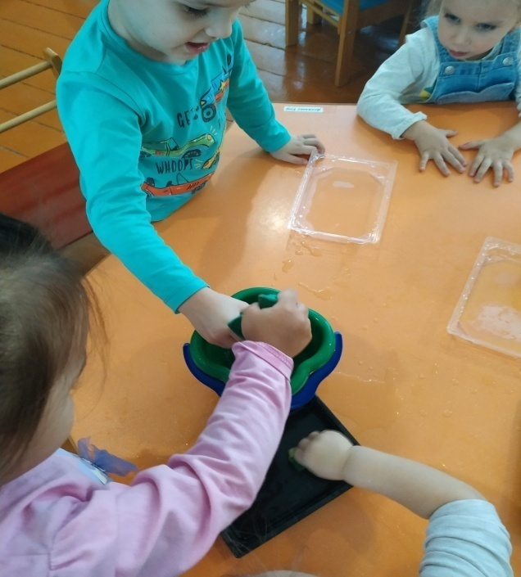
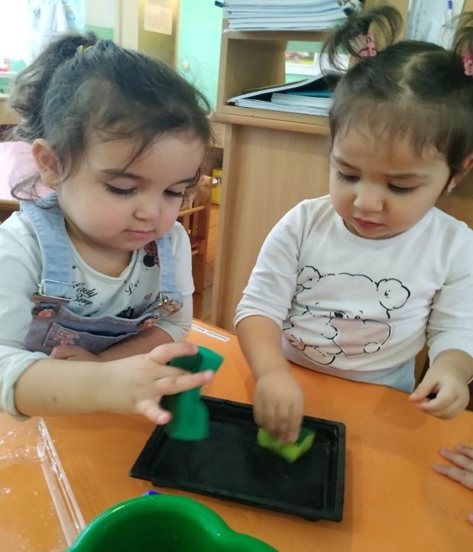
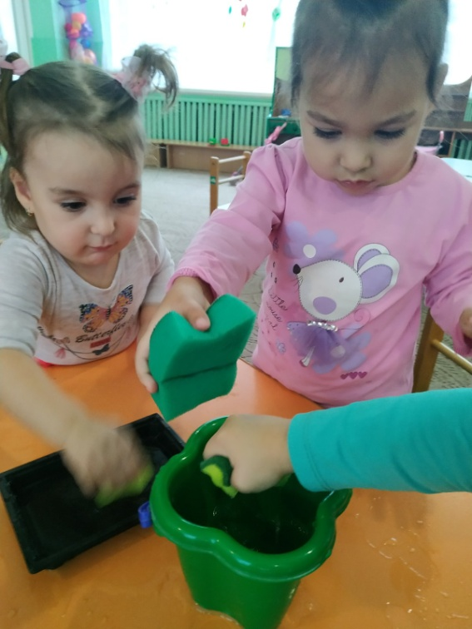
Соберем водичку из лужиц

Slide 11
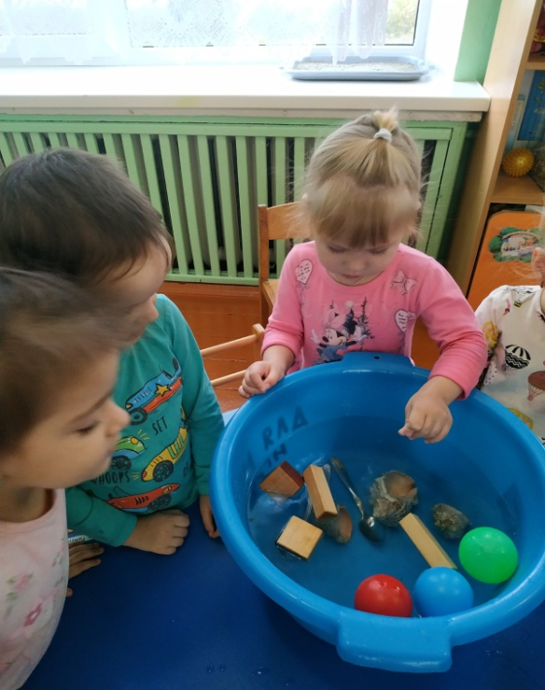
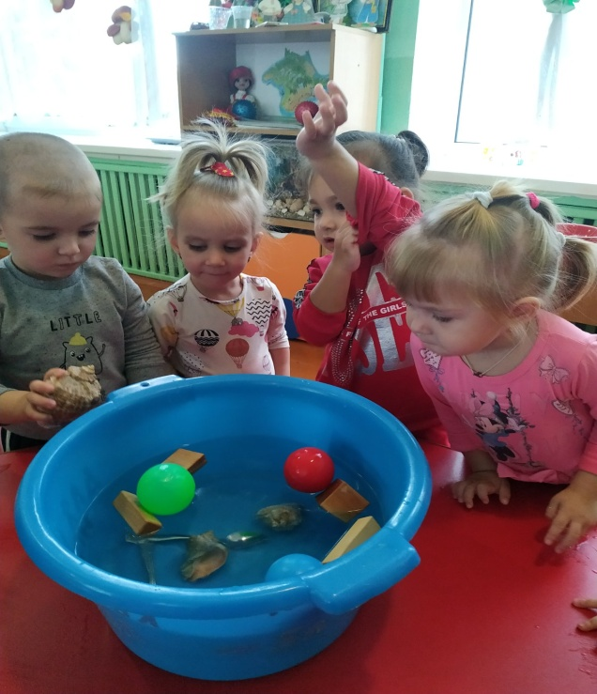
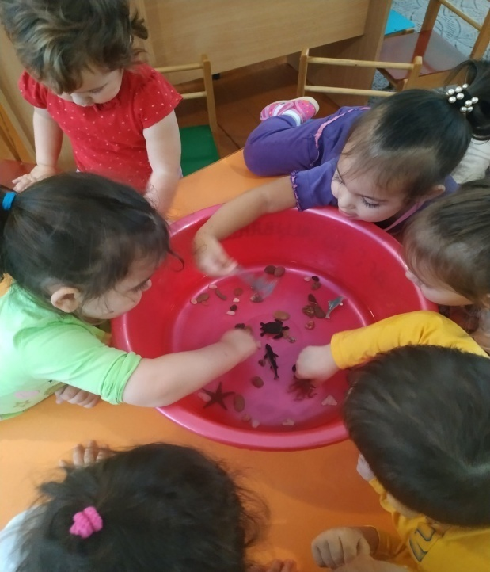
Легкий, тяжелый. Тонет , плавает

Slide 12
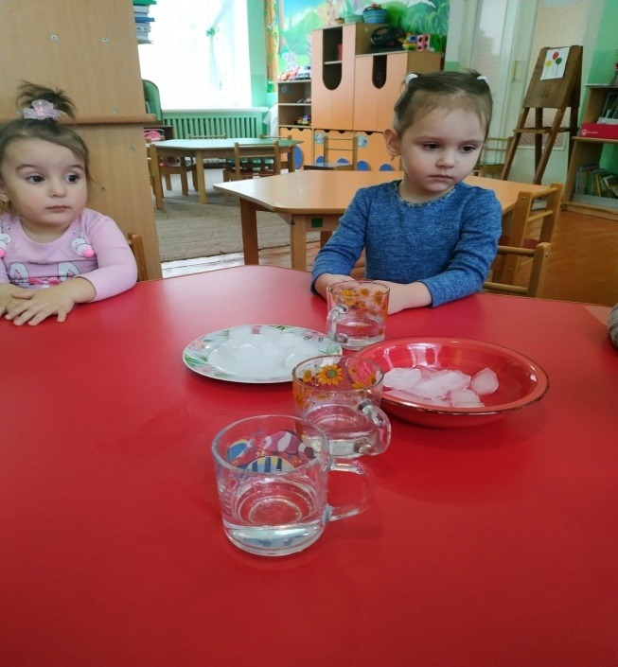
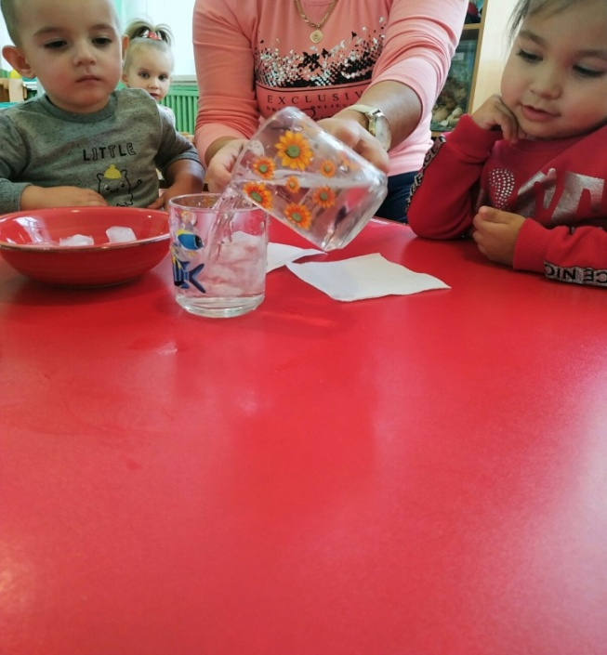
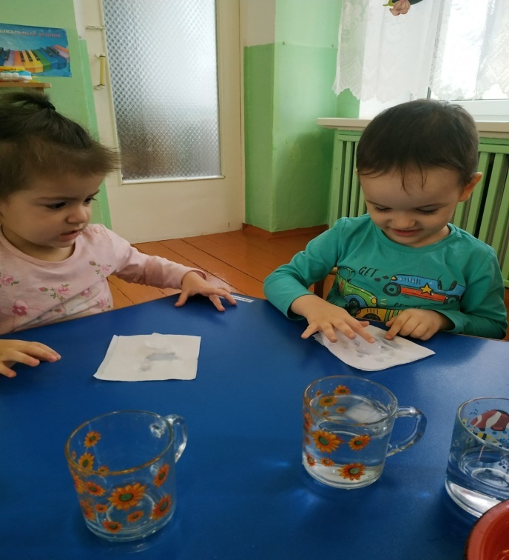
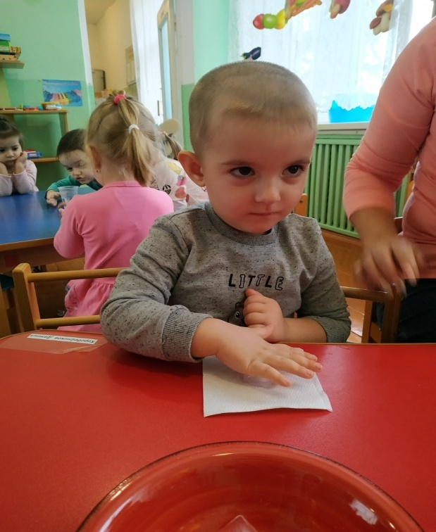
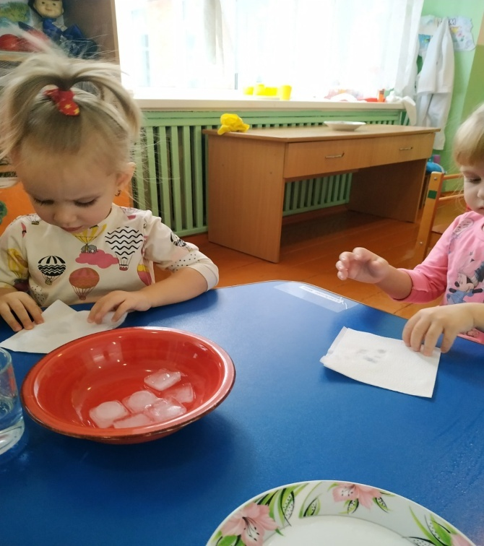
Опыты со льдом.

Slide 13
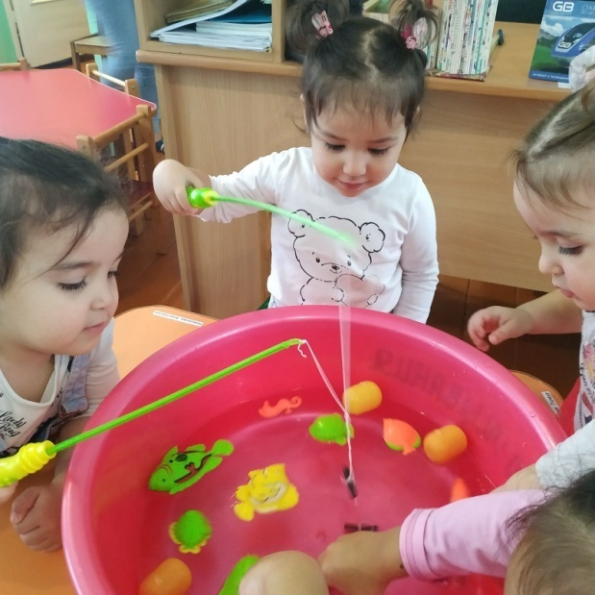
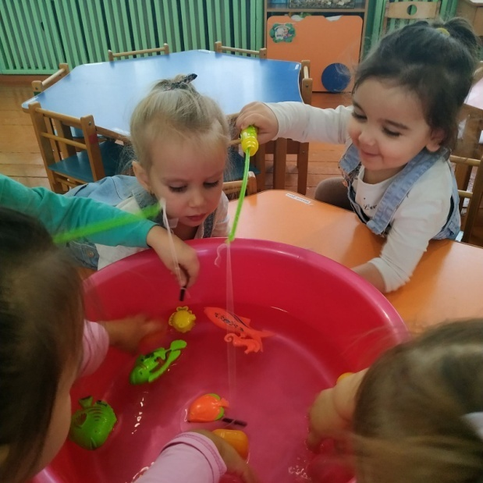
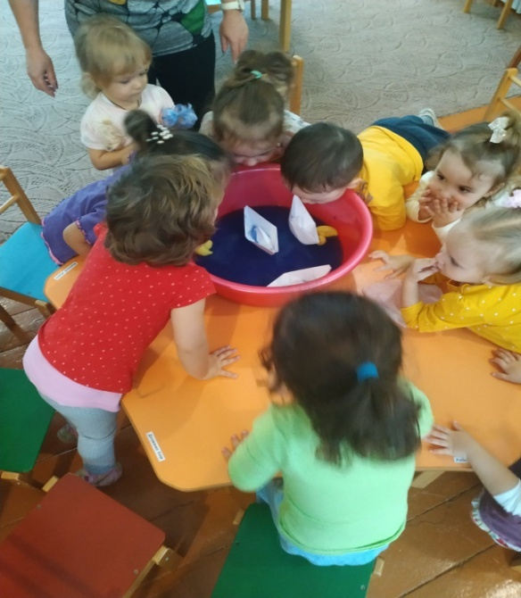
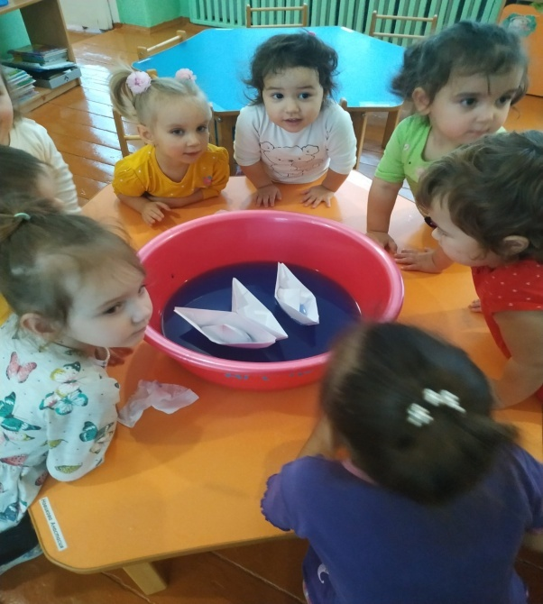
«Рыбалка»,
«Ветер по морю гуляет и
кораблик подгоняет»

Slide 14


Slide 15
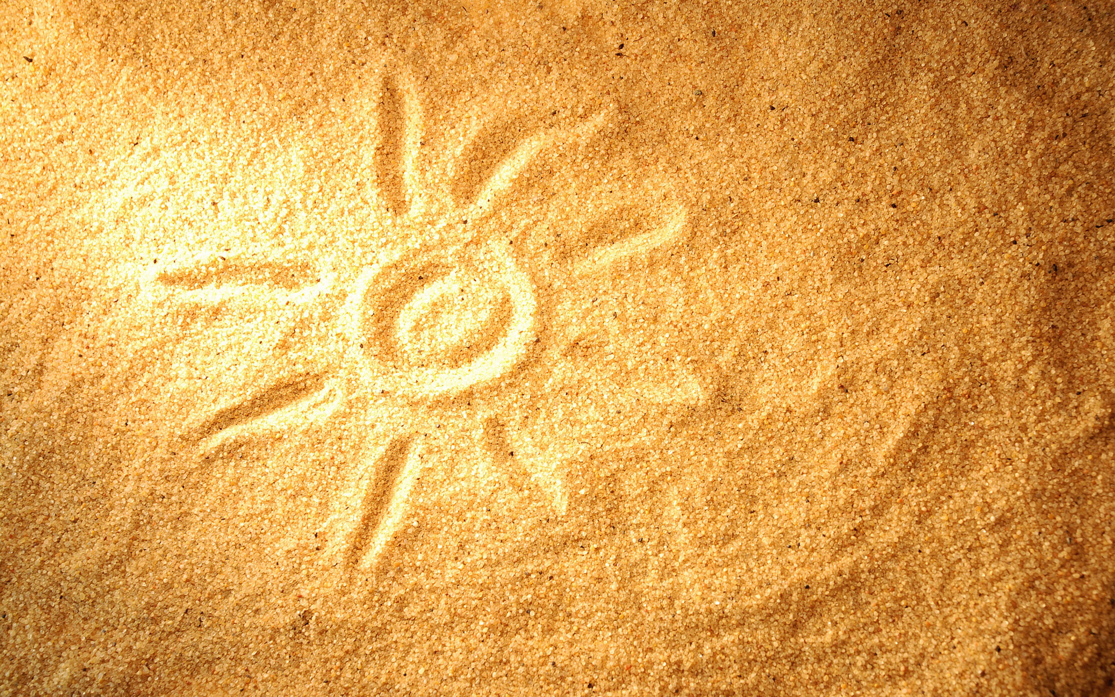
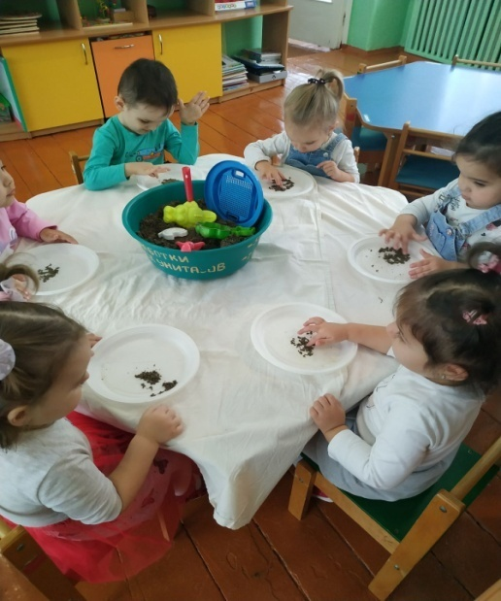
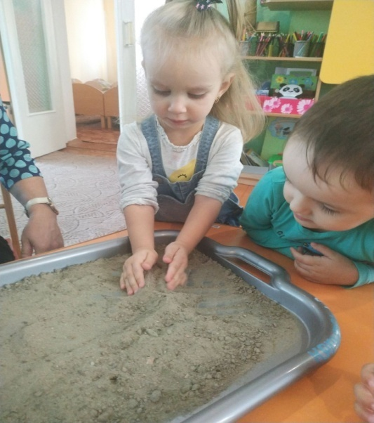
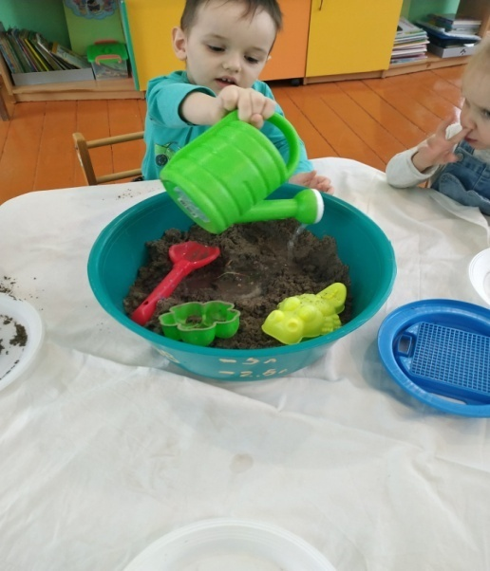
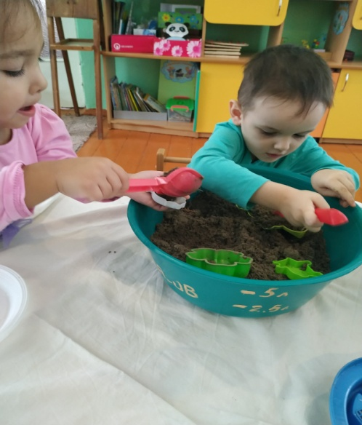
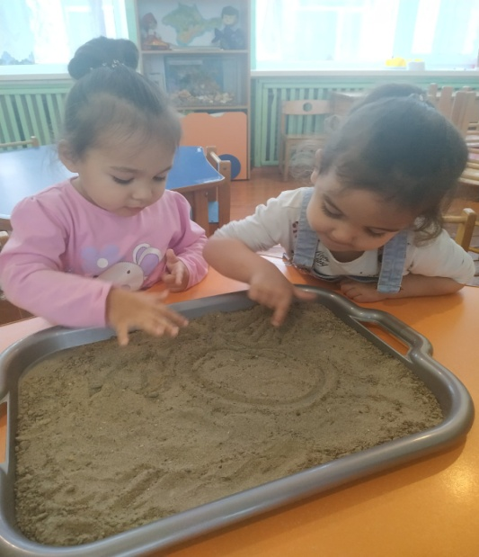
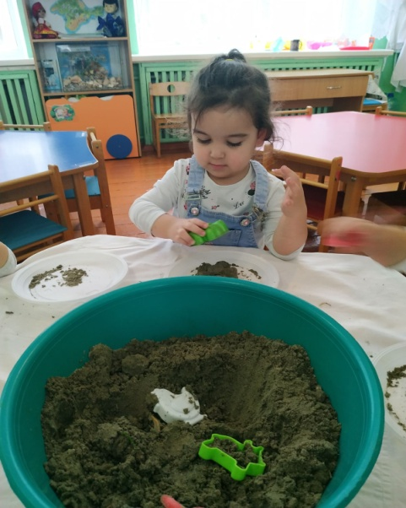
Знакомство с песчинкой,
свойства песка(мокрый,сухой)
.

Slide 16
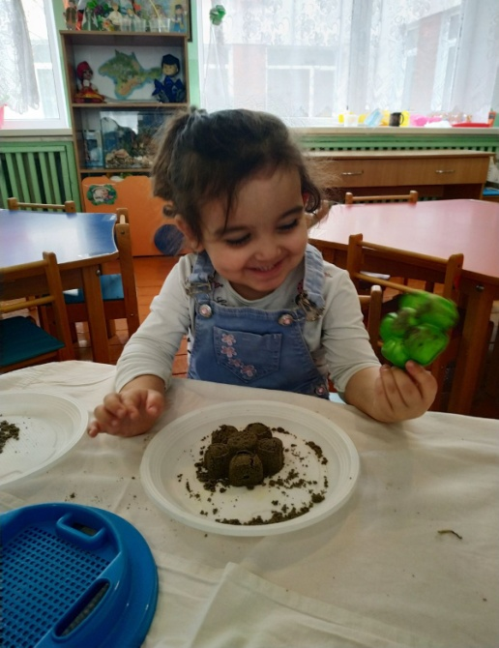
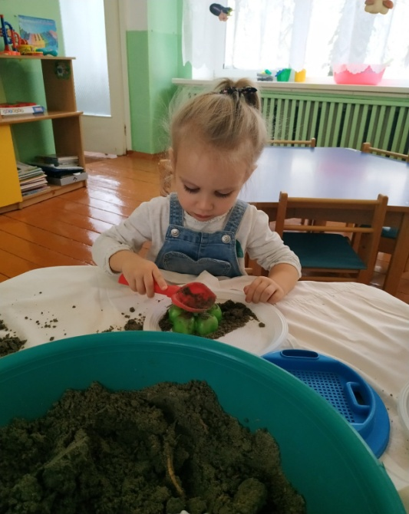
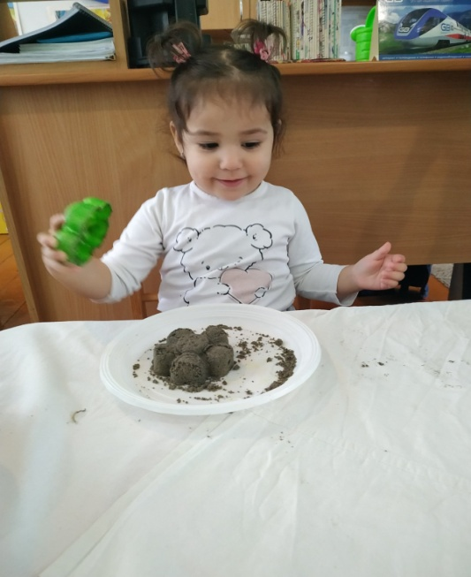
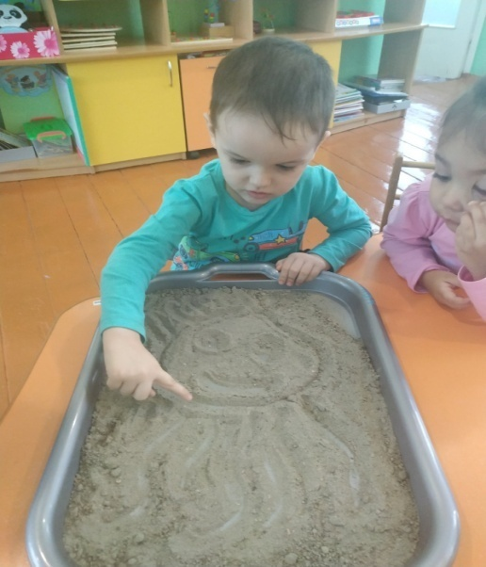
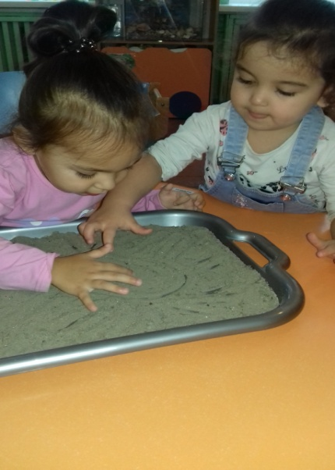
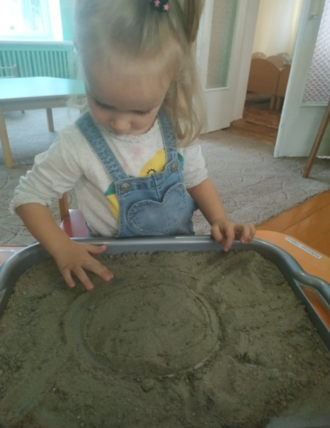
Лепим печенье.
Рисуем на песке.

Slide 17


Slide 18

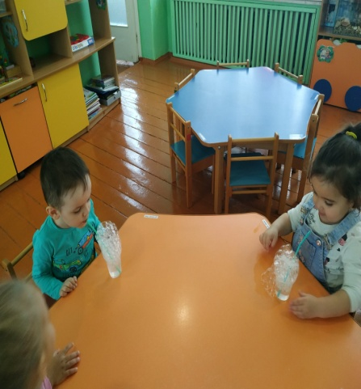
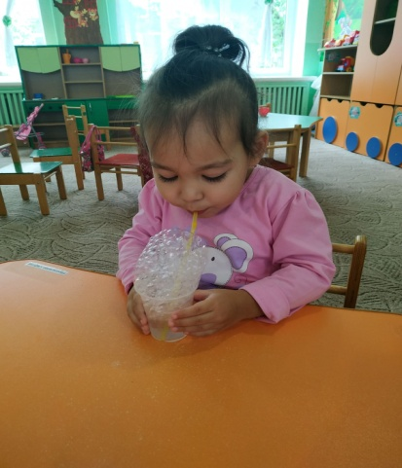
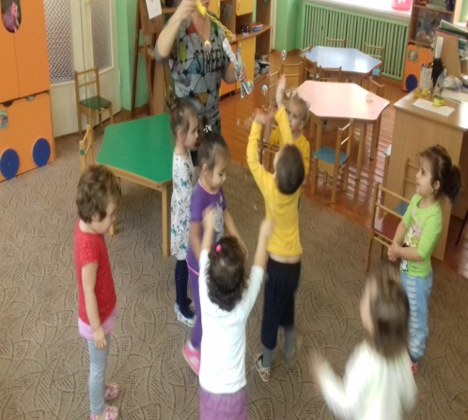
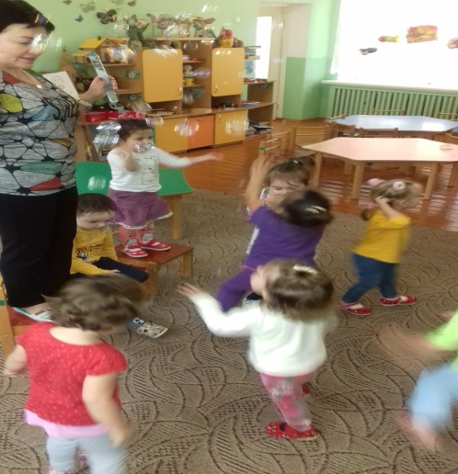
Пена в стакане « «Бульбочки «
Мыльные пузыри.

Slide 19
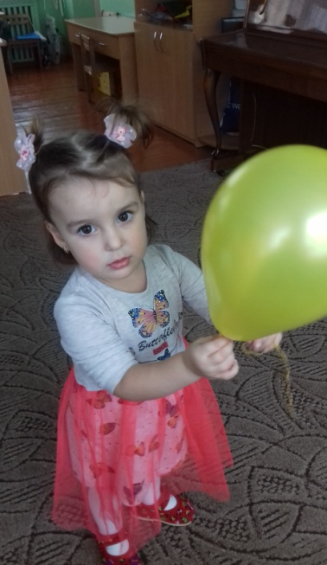
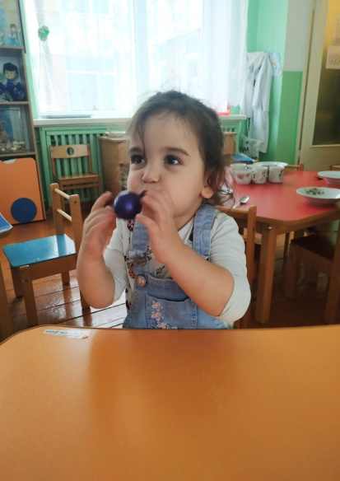
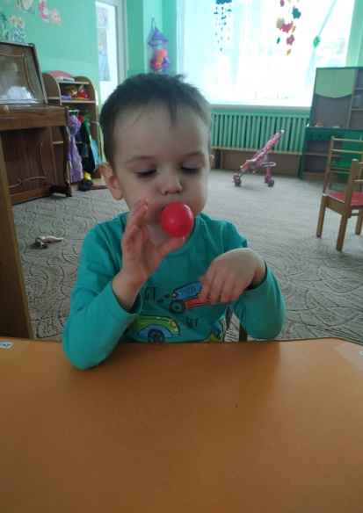
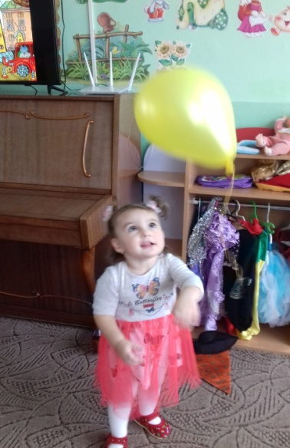
Шарики для малышей.

Slide 20
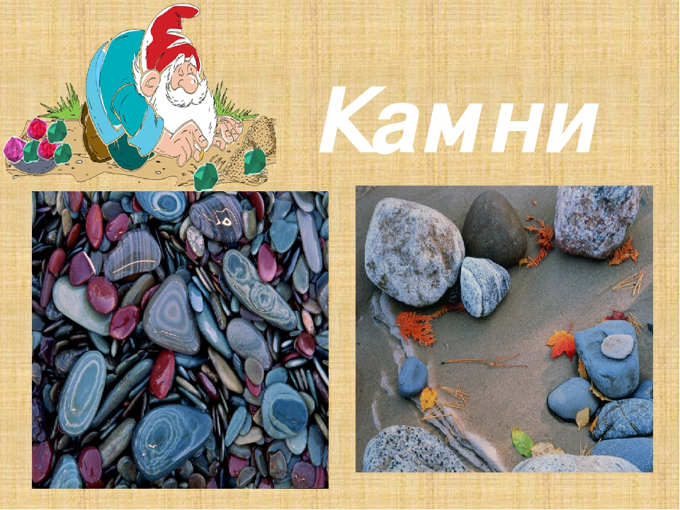

Slide 21
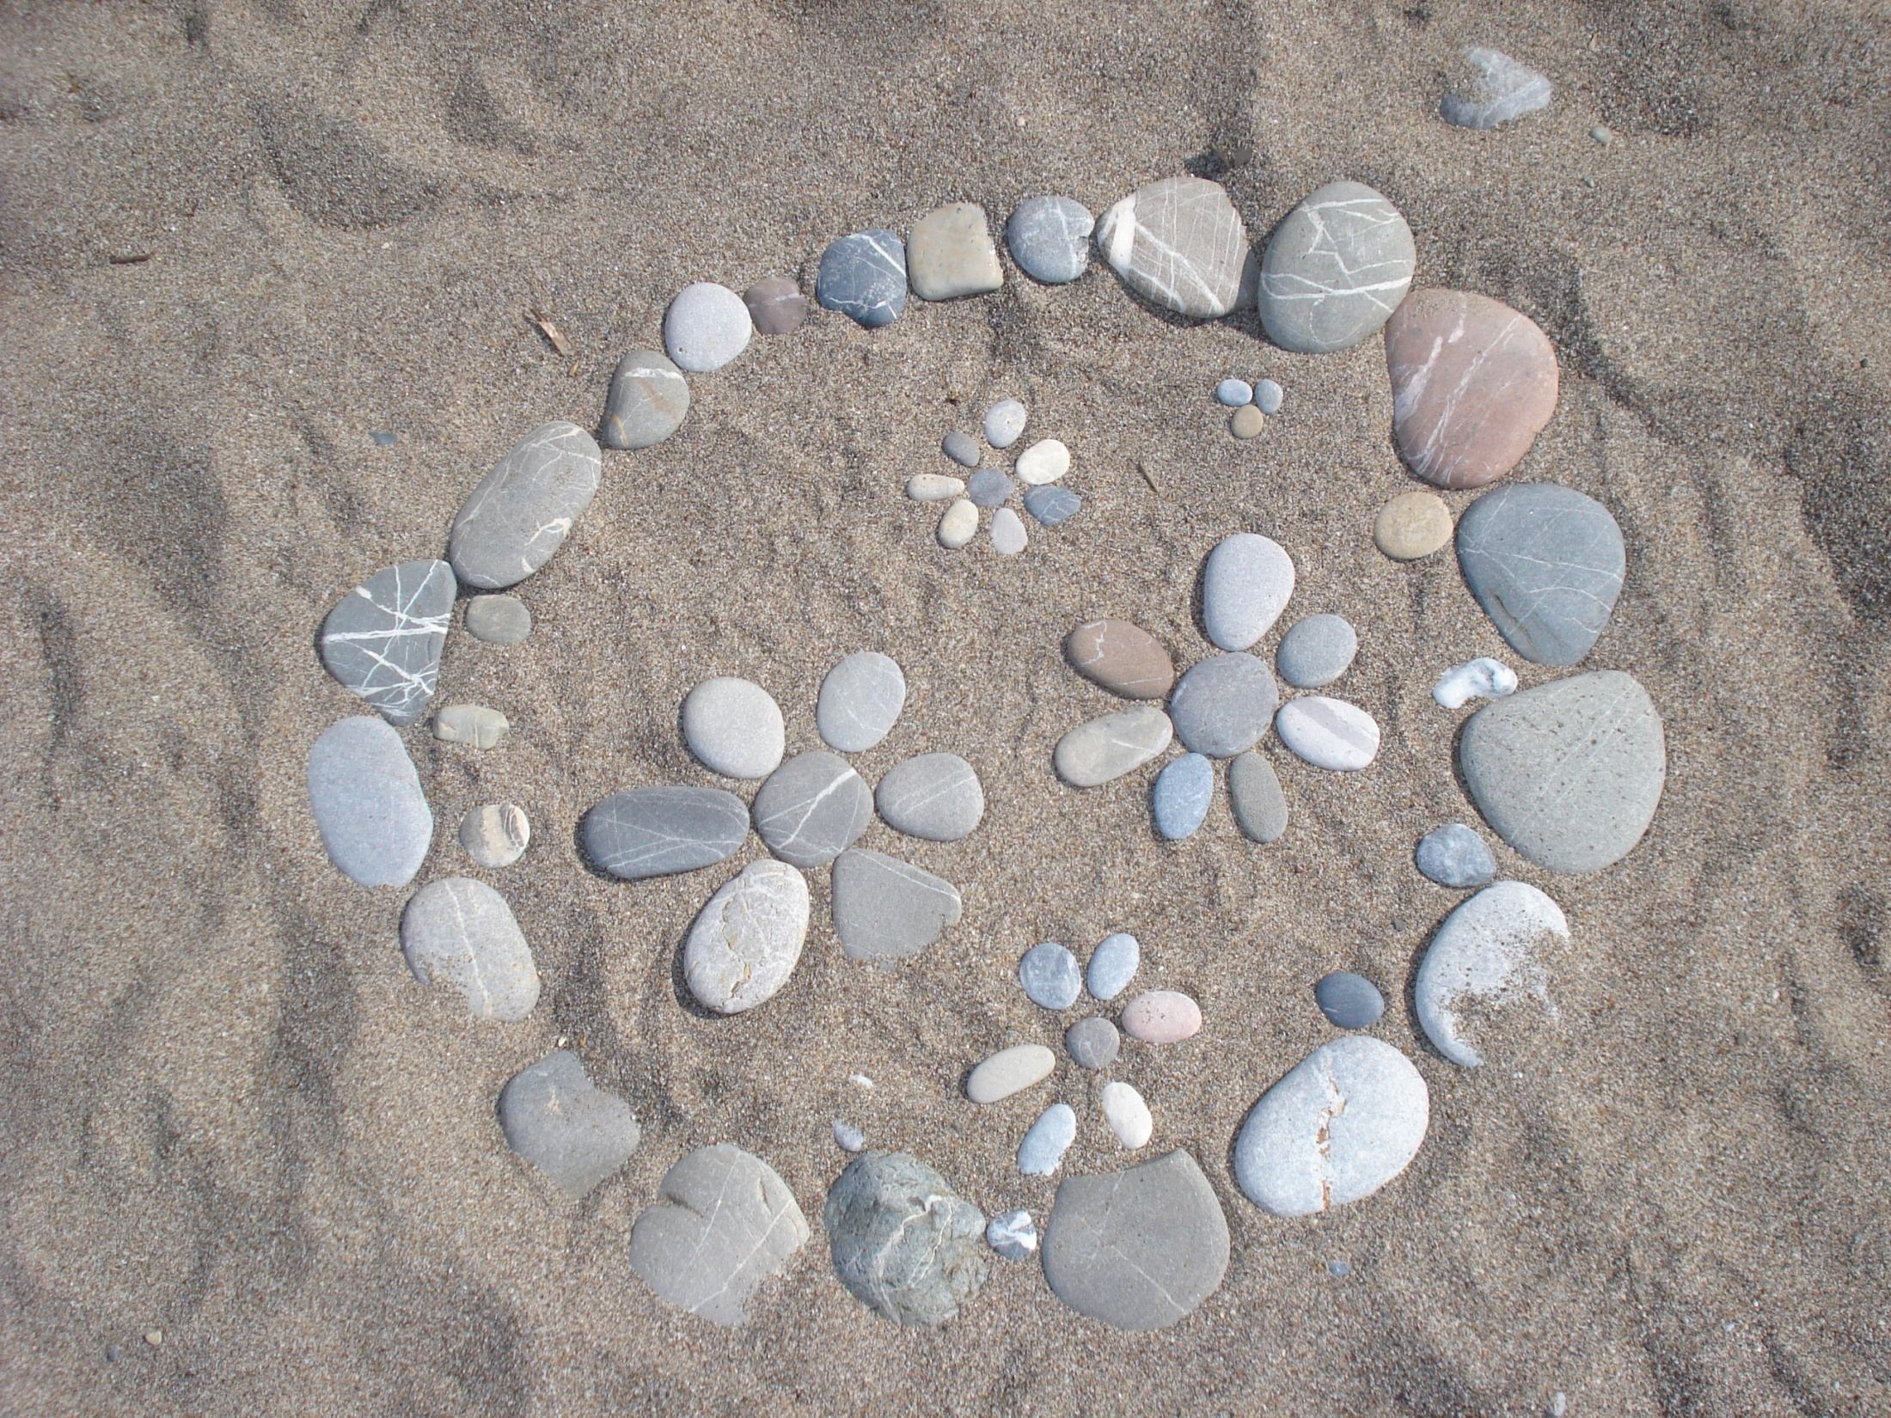
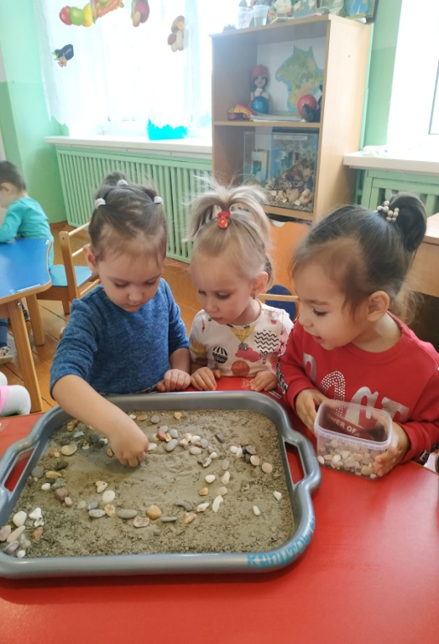
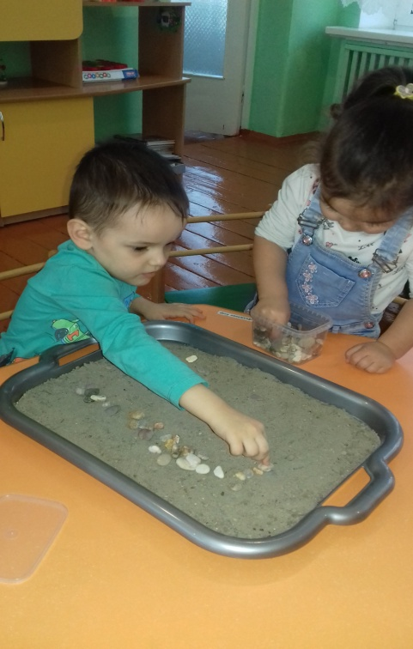
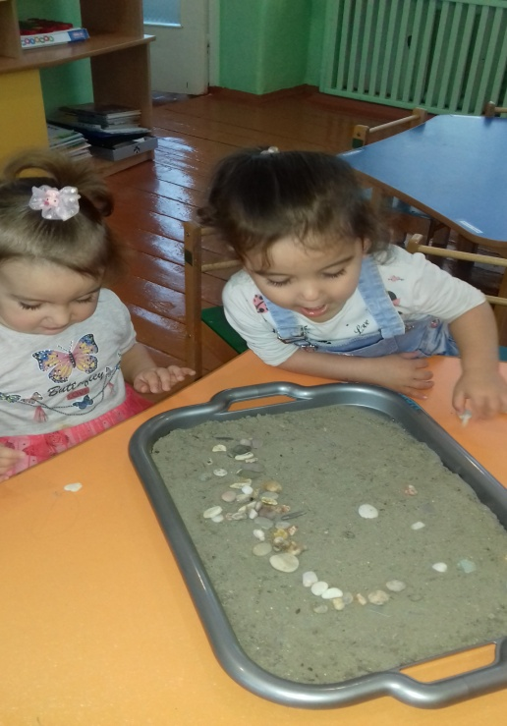
Выложи узор
из камешков.

Slide 22

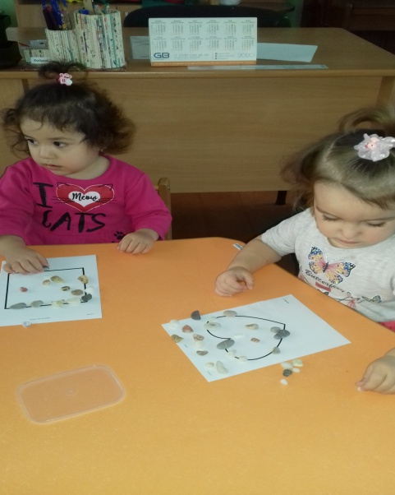
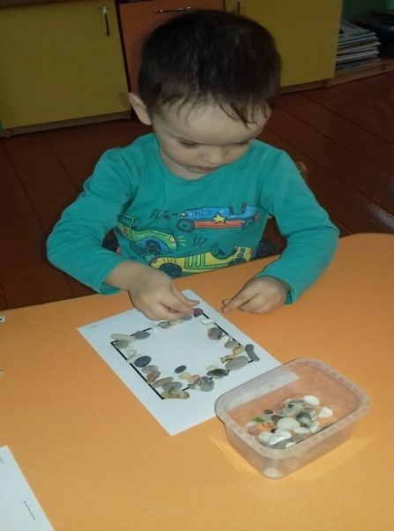


Рисунок из камней.

Slide 23


Slide 24


Slide 25


Slide 26


